Slide 1
Муниципальное бюджетное учреждение дополнительного образования «Дом детского творчества №2»
Создание новых мест дополнительного образования
в МБУДО ДДТ№2
(из опыта работы)

Slide 2
Муниципальное бюджетное учреждение дополнительного образования «Дом детского творчества №2»
Программа «Создание новых мест» призвана комплексно решить несколько задач, связанных с целями и результатами федерального проекта «Успех каждого ребенка» национального проекта «Образование», а именно:
• увеличить охват детей дополнительными общеобразовательными программами;
• повысить доступность дополнительного образования для различных категорий детей в соответствии с их потребностями и возможностями;
обновить методы и содержание дополнительного образования детей.

Slide 3
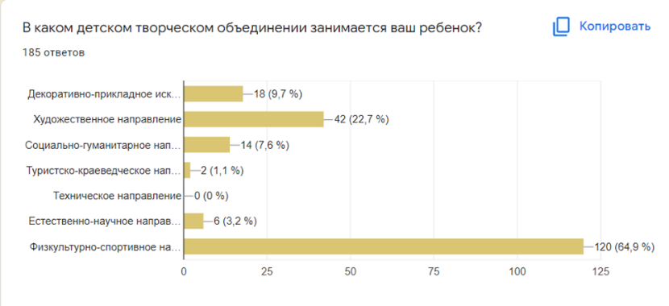
Муниципальное бюджетное учреждение дополнительного образования «Дом детского творчества №2»
Оценка потребностей (параметры) :
комплектование программ, реализуемых в учреждении;
запросы детей и семей, их удовлетворенность доступностью, условиями и качеством программ дополнительного образования.

Slide 4
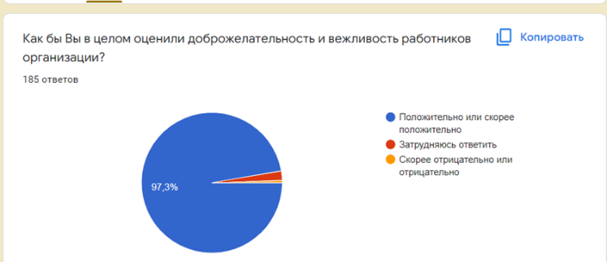
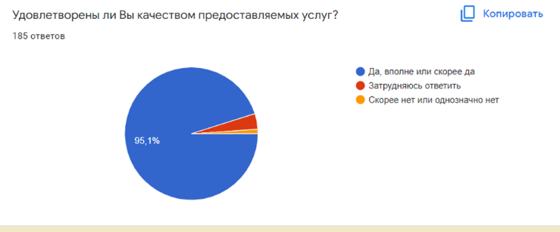
Муниципальное бюджетное учреждение дополнительного образования «Дом детского творчества №2»

Slide 5
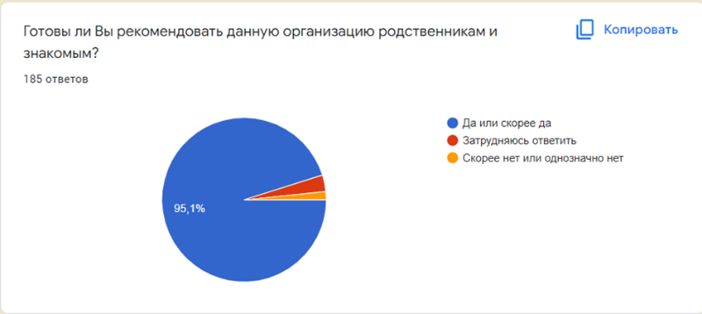
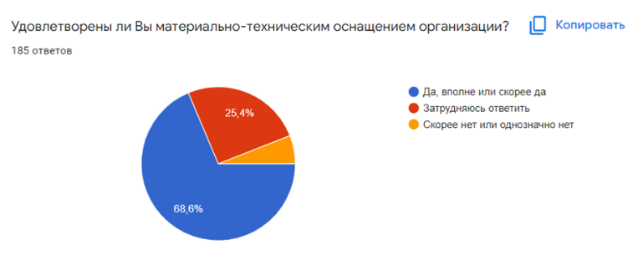
Муниципальное бюджетное учреждение дополнительного образования «Дом детского творчества №2»

Slide 6
Муниципальное бюджетное учреждение дополнительного образования «Дом детского творчества №2»
Оценка готовности (возможностей) проводится по следующим основным параметрам:
• инфраструктурная готовность;
• условия для использования цифрового оборудования и реализации программ с использованием дистанционных технологий;
• транспортная доступность;
• кадровая готовность;
• управленческая готовность;
• информационная готовность.

Slide 7
Муниципальное бюджетное учреждение дополнительного образования «Дом детского творчества №2»
Сведения о педагогических работниках:
№ | Характеристика педагогических работников | Число педагогических работников (май) | Число педагогических работников (декабрь)
1 | Общая численность педагогических работников | 71 | 79
2 | Основные работники | 23 | 17
3 | Совместители | 48 | 62
4 | Высшая категория | 6 | 6
5 | Первая категория | 6 | 5
6 | Соответствие | 15 | 19

Slide 8
Муниципальное бюджетное учреждение дополнительного образования «Дом детского творчества №2»
Оборудование
№ | Наименование | количество
1 | палитра | 15
2 | планшет | 15
3 | ластик | 15
4 | Стенд экспозиционный | 2
5 | Мольберт каркасный | 15
6 | Набор муляжей фруктов | 2
7 | Набор муляжей тропических фруктов | 2
8 | Набор муляжей овощей | 2
9 | Набор муляжей грибов | 2
10 | Набор геометрических моделей | 2
11 | Модель скелета человека | 1
12 | Модель головы | 1
13 | Чучело белки | 1
14 | Гуашь | 15
15 | Акварель | 15
16 | Набор кистей | 38
17 | Набор карандашей | 38
18 | Набор линеров | 1
19 | Пастель | 15
20 | Мультимедийный проектор | 28500
22 | Экран для проектора | 2300
 | ИТОГО: | 139 195,00

Slide 9
Муниципальное бюджетное учреждение дополнительного образования «Дом детского творчества №2»
№ | наименование | количество
1 | Акустическая система | 1
2 | Вращающаяся голова | 2
3 | Комплект мечей набивных | 1
4 | Конус тренировочный | 10
5 | Кукольный театр 7 персонажей | 1 набор
6 | Лазерный тир | 1
7 | Макет автомата калашникова | 2
8 | Макет гранаты | 4
9 | Макет пистолета макарова | 2
10 | манекен | 1
11 | Медбол | 3
12 | Радиомикрофон головной | 2
13 | Микрофон ручной | 1
14 | Мяч разный | 24
15 | Стойки разные | 7
16 | Театр теней | 1
17 | Фишка конус | 10
18 | Ширма кукольный театр | 1
19 | Стойка обводная | 6
20 | Татами | 1
21 | Сетка волейбольная | 1
 | Всего на сумму: | 794 127,56

Slide 10
Муниципальное бюджетное учреждение дополнительного образования «Дом детского творчества №2»
Программы реализуются на базах:
Дом детского творчества №2 - «Палитра», «Дзюдо»;
СОШ №7 – «Премьера», «Молодая гвардия»;
СОШ №24, ДДЮТ– «Молодая гвардия»;
СОШ №17, 20, 50, 55 – «Волейбол»;
Кадетская школа интернат, СОШ №55– «Баскетбол».

Slide 11
Муниципальное бюджетное учреждение дополнительного образования «Дом детского творчества №2»
Курсы повышения квалификации
КПК «Реализация ДОП в рамках задач Федерального проекта «Успех каждого ребенка» национального проекта «Образование» для педагогических работников» | 20.03.-01.04.2023г. | ПДО Бакурская О.В. Смолянский Ф.А. | Федеральный центр дополнительного образования и организации отдыха детей
КПК управленческих работников «Новые места» в рамках задач Федерального проекта «Успех каждого ребенка» национального проекта «Образование» для педагогических работников» | 23.05.2023-07.06.2023 | Директор Белошейкина Л.В. ЗДУВР Старцева Л.Г. | Федеральный центр дополнительного образования и организации отдыха детей
КПК «Конструирование дополнительных общеразвивающих программ в сетевой форме», 72час. | 28.11.-3.12.2022г. | Методист Крицкая И.Н. | Удостоверение № 77633

Slide 12
Муниципальное бюджетное учреждение дополнительного образования «Дом детского творчества №2»
Инфраструктурные места
№ | Программа | ПДО | Колич. мест | Примечания
1 | «Палитра» (ИЗО ) | Лукина А.В. | 180/186 | с сентября 2020г.
2 | «Дзюдо» | Бакурская О.В. Кичаткин В.А. | 120/106 | с сентября 2023г.
3 | «Волейбол» | Смолянский Ф.А. Павлов Н.В. Домашонкин В.Г. | 60/114
4 | «Баскетбол» | Веслополов А.Ю. Ливанов В.В. Домашонкин В.Г. | 60/77
5 | «Молодая гвардия» | Васильев А.В. Гимаев М.Р. Навроцкий В.А. Осколков И.С. | 72/141
6 | «Премьера» (театр) | Маковская А.С. | 45/48
Итого: по плану |  |  | 357 мест

Slide 13
Муниципальное бюджетное учреждение дополнительного образования «Дом детского творчества №2»
 | Мероприятия | Дата | Результаты |  | Поощрения
 |  |  | Дети | Педагоги
1 | Международный конкурс детского творчества «Тайны подводного мира»(дист.) | октябрь 2020г. | Федосеева Александра | ТО «Палитра» | 1место, диплом победителя
2 | Международный конкурс детско-юношеского творчества «Снежный декабрь» г. Санкт-Петербург (дист.) | декабрь 2020г. | Лобанова Екатерина | ТО «Палитра» | Диплом 1 степени
3 | Международный конкурс детско-юношеского творчества «Зимние забавы» | 01-28.02.21г. | Пермякова Ксения | ПДО Лукина А.В. | Диплом 1 степени
4 | Международный конкурс детско-юношеского творчества «Новогодний калейдоскоп» | на сайте «АРТ-талант» | Проскурякова Наталья | ТО «Палитра» | 1м, грамота
5 | Международный конкур детско-юношеского творчества «Открывая природу» | на сайте «АРТ-талант» | Каевич Анастасия | ТО «Палитра» | 1 место, грамота
6 | Международный конкурс детского творчества «Голубое ожерелье Даурии»(дист.) | сентябрь, 2021г. | Пермякова Ксения | ТО «Палитра» | грамота за интересную творческую работу
7 | Международный конкурс изобразительного искусства, декоративно-прикладного творчества и фотографии ко всемирному дню моря «Море-мое вдохновение» | 5ноября 2021г., г. Санкт-Петербург | Сорока Елизавета Курикалова Валерия | ТО «Палитра» | 1м., диплом серия ИН – 167954 – 747963 участие
8 | Международный конкурс изобразительного искусства, декоративно-прикладного творчества и фотографии «Краски осеннего леса» | с 20.09.2021 по 20.11.2021 г.Санкт-Петербург | Чжен Алина | ТО «Палитра» | 1м., диплом серия ИН-167954-756956
9 | Международный конкурс детско-юношеского творчества к женскому дню «Мамин день-8 Марта» | апрель 2022г., г. Санкт-Петербург | Масенкова Вероника | ТО «Палитра» | 2м., диплом серия ИН-167954-803450
10 | Международный конкурс изобразительного искусства, декоративно-прикладного творчества и фотографии к всемирному дню защиты животных «Все животные важны!» | ноябрь,2023 г.Санкт-Петербург | Чжен Алина | ТО «Палитра» | 1м., диплом серия ИН-167954-922371

Slide 14
Муниципальное бюджетное учреждение дополнительного образования «Дом детского творчества №2»
11 | Международный конкурс живописного, графического и декоративного пейзажа «Осень глазами художника» | 20.11.2023г. г.Санкт-Петербург | Сенотрусова Алина | ТО «Палитра» | 1м., диплом серия ИН-167954-935769
12 | Всероссийский конкурс детско-юношеского творчества «Животные в зимнем лесу» | март,2022г.г. Санкт-Петербург | Кирзан Мария | ТО «Палитра» | 1м., диплом серия Ин-167954-791838
13 | Международный конкурс изобразительного искусства, декоративно-прикладного творчества «Тайны осеннего леса» | 28.11.2022 Санкт-Петербург | Геласимова Екатерина | ТО «Палитра» | 1м., диплом ИН – 167954-847906
14 | Международный конкурс изобразительного искусства, декоративно-прикладного творчества и фотографии «В объятиях сказочной зимы» | декабрь, 2022 г.Санкт-Петербург | Серебренникова Полина | ТО «Палитра» | 1м., диплом ИН – 167954-864200
15 | Всероссийский художественно-краеведческий конкурс «Время путешествовать по России» | 25 ноября 2022 | Чжен Алина/ | ТО «Палитра» | 1м., диплом ИН-167954-847898
16 | Всероссийский конкурс детско-юношеского творчества к Дню заповедников и национальных парков «Заповедники и национальные парки – гордость России» | 05 марта 2023 г.Санкт-Петербург | Чжен Алина | ТО «Палитра» | 1м., диплом ИН – 167954-875300
17 | Всероссийский конкурс детско-юношеского творчества, посвященного Дню защитника Отечества «Державы верные сыны» | февраль,2023г. г.Санкт-Петербург | Деменев Артем | ТО «Палитра» | 2м., диплдом ИН-167954-886781
18 | Краевой детский творческий онлайн-конкурс «Синичкины заботы» | декабрь, 2022 | Геласимова Екатерина | ТО «Палитра» | 3м., грамота
19 | Краевой детско-юношеского художественного конкурса «Забайкальские истории в рисунках и декоративно-прикладного творчества» (дист.) | февраль,2021г. | Федосеева Александра | ТО «Палитра» | Диплом 1 степени Диплом 3 степени
20 | Краевой конкурс «Сагаалган – праздник белого месяца» | февраль,2021г. | Санжаева Эржэна Фиалковская Настя Абрамова Марина Жеребцова Ярослава | ТО «Палитра» | 1 место, грамота 1 место, грамота 2 место, грамота 3 место, грамота

Slide 15
Муниципальное бюджетное учреждение дополнительного образования «Дом детского творчества №2»
21 | Первенство Забайкальского края по дзюдо | сентябрь,2023 Чита | Пастухов Данил ТО «Дзюдо» |  | 1 м., грамота
22 | Городской конкурс детского рисунка, посвященный Году науки и технологий в России «Наука+ фантазия» | декабрь,2021 | Грибанова София Чжен Алина Тюкавкина Александра Монахова Арина Зерщикова Александра Широкова Дарья Карманова София Геласимова Екатерина Коркунова Ульяна/ ТО «Палитра» |  | 1м., грамота 1м., грамота 2м., грамота 2м., грамота 2м., грамота 2м., грамота 3 м., грамота 3 м.., грамота 3м., грамота
23 | Городской (заочный) конкурс детских рисунков и поделок «По мотивам народных сказок Забайкалья» | апрель,2022г. г.Чита | Чжен Алина/ ТО «Палитра» |  | 1м., грамота
24 | Городской конкурс рисунков «Герои России глазами детей» | декабрь , 2022 | Карпова Дарья Кобозева Милана Орлова Полина Чжен Алина/ ТО «Палитра» |  | 2м, грамота 2м., грамота 2м., грамота 3м., грамота
25 | Городской конкурс рисунков «Здравствуй, зимушка-зима» | январь,2023 г.Чита | Кобзева Милана ТО «Палитра» |  | 3м., грамота

Slide 16
Муниципальное бюджетное учреждение дополнительного образования «Дом детского творчества №2»
26 | Детско-юношеский турнир по самбо им. Героя Советского Союза старшины милиции Г.А.Забелина | сентябрь, г.Чита 2023 | Кузяев Данил Волошин Ярослав Водов Роман Алферов Степан | ТО «Дзюдо» | 3м., диплом 1м., диплом 3м., диплом 3м., диплом
27 | Благотворительный турнир по спортивному самбо, посвященному участникам СВО «Слава» | 29.10.23г. п.Атамановка | Ермолаев Кирилл Поляков Кирилл Волошин Ярослав Климов Арсений Кичаткин Владислав АбрамовАртем Маланин Семен Штыкин Семен | ТО «Дзюдо» | 1м.,грамота 1м.,грамота 1м.,грамота 1м.,грамота 2м.,грамота 2м.,грамота 2м.,грамота 1м.,грамота
28 | Городской турнир, посвященный Всероссийскому дню самбо | 17-19 ноября 2023 | Алферов Степан Поляков Кирилл Пастухов Данил Кузяев Данил | ТО «Дзюдо» | 3м., грамота 3м.,грамота 1м., грамота 3м., грамота
29 | Участие в проекте «Торжественные встречи военнослужащих, прибывших с территории СВО» | 14.11.2023 | Пастухов Данил Ермолаев Кирилл Кичаткин Владислав Чернышов Ярослав | ТО «Дзюдо» | участие
30 | Городской конкурс рисунков «Учителями славится Россия», номинация «Знаменитые педагоги России» | ноябрь,2023 г.Чита | Чжен Алина Яценко Анастасия Бочкарева Виктория Кирзан Мария | ТО «Палитра» | 1м., грамота 2м.,грамота 1м., грамота 2м., грамота

Slide 17
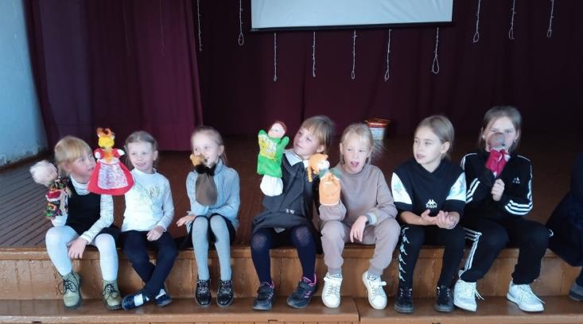
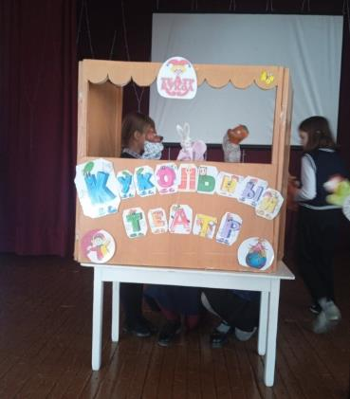
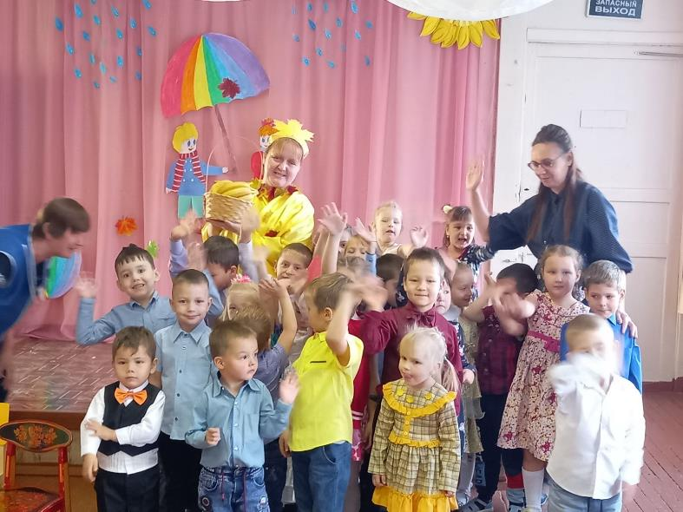
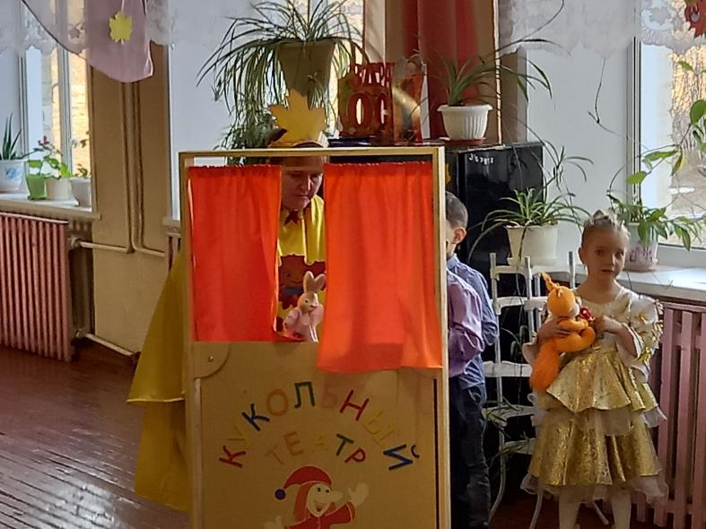
Муниципальное бюджетное учреждение дополнительного образования «Дом детского творчества №2»

Slide 18
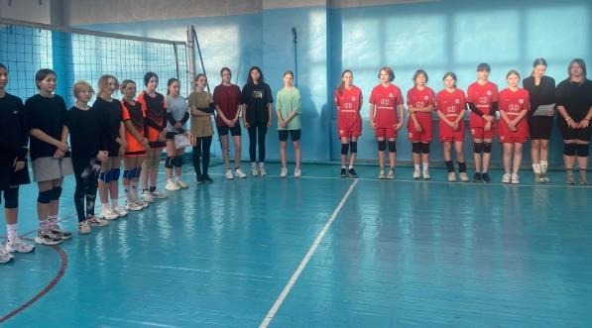
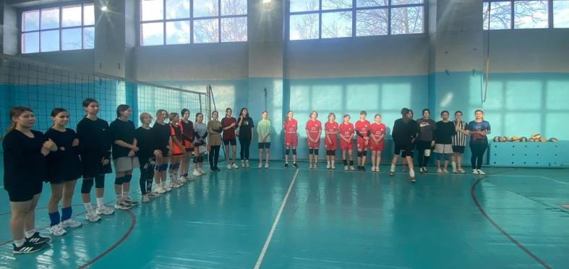
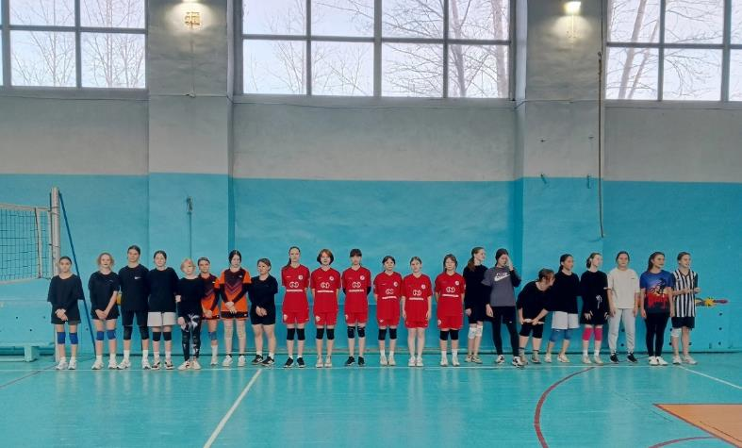
Муниципальное бюджетное учреждение дополнительного образования «Дом детского творчества №2»

Slide 19
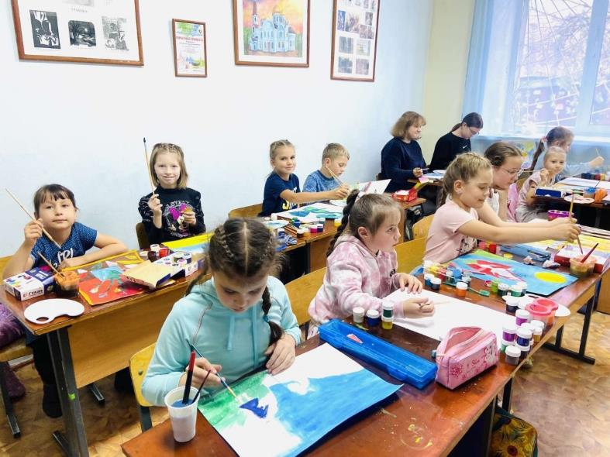
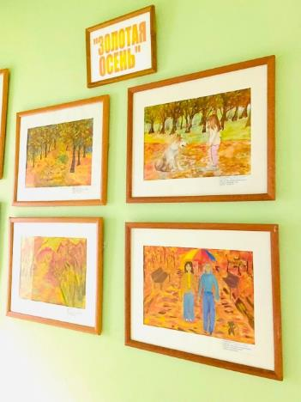
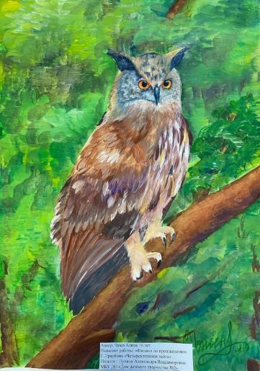
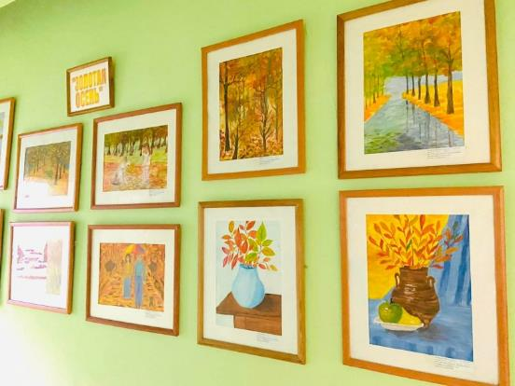
Муниципальное бюджетное учреждение дополнительного образования «Дом детского творчества №2»

Slide 20
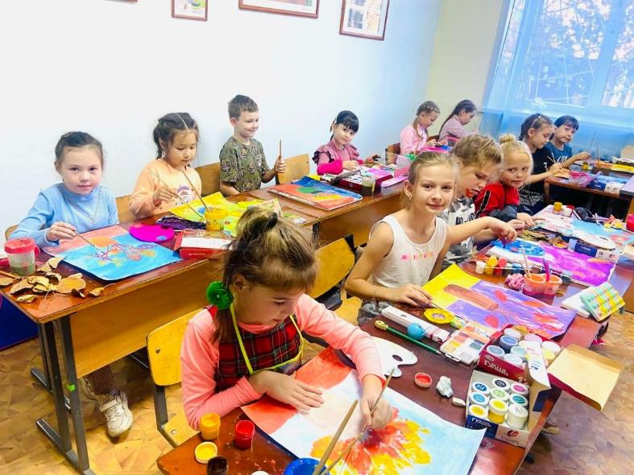
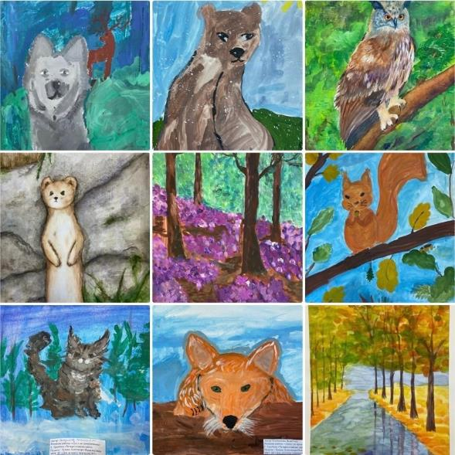
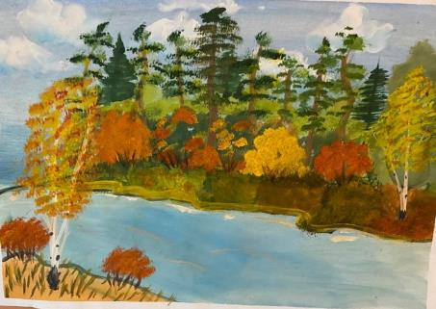
Муниципальное бюджетное учреждение дополнительного образования «Дом детского творчества №2»

Slide 21
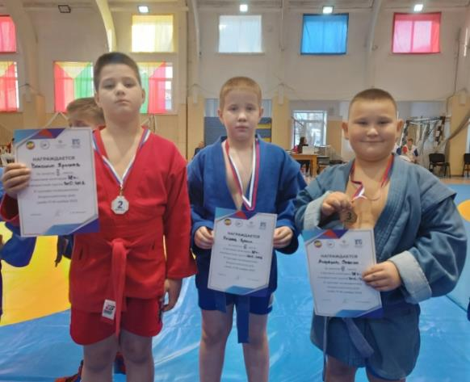
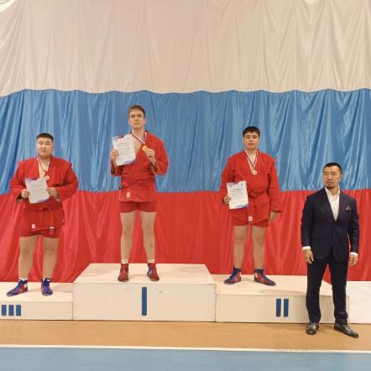
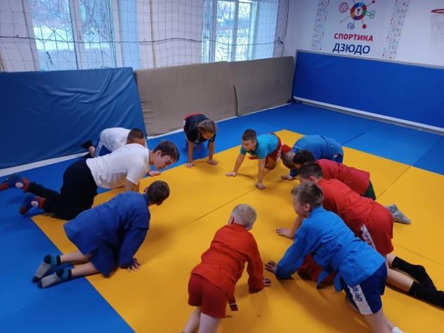
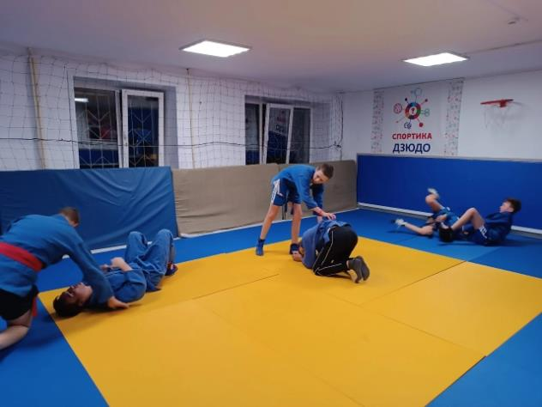
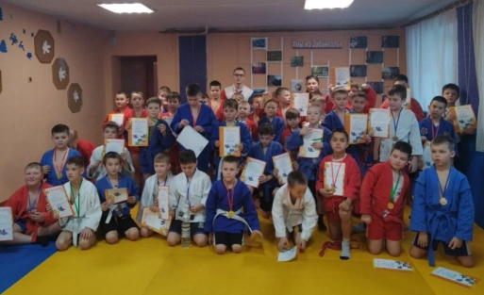
Муниципальное бюджетное учреждение дополнительного образования «Дом детского творчества №2»

Slide 22
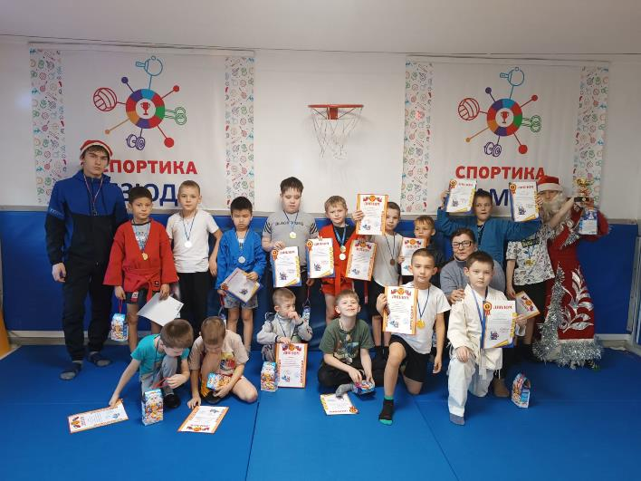
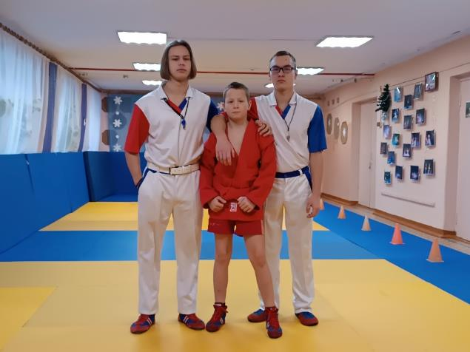
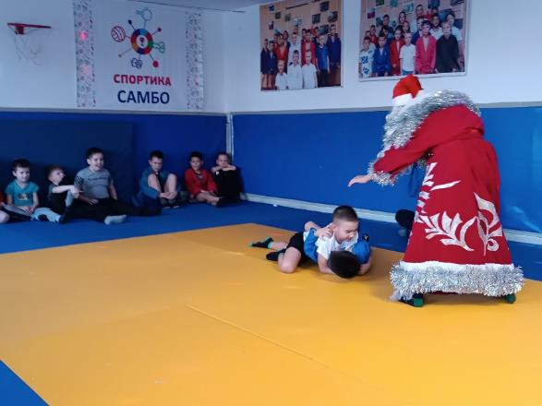
Муниципальное бюджетное учреждение дополнительного образования «Дом детского творчества №2»
Целую ПУХ

Slide 23
Муниципальное бюджетное учреждение дополнительного образования «Дом детского творчества №2»
Спасибо за внимание

